Slide 1
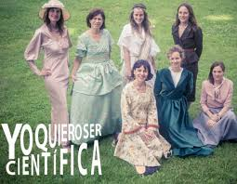
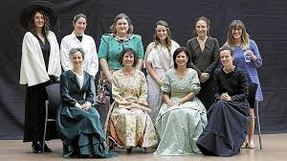
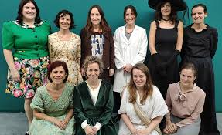
Zientzialaria izan nahi dut

Slide 2
ANTZERKORA JOAN NUENEAN ZIENTZIARIA IZAN NAHI ZUELA PERTSON HAUEK ZUZENBIDE KATALANA GURETZE PEREZ EDURNE BARRENCHE ALICIA MARTINEZ PATRICIA ARANGUREN MARISOL GOMEZ IDOIA SAN MARTIN ARANZAZU JURIO SILVIA DIAZ NI NOLA IZAN NAIZ IRAKATSI ZUEN.

Slide 3
ZIENTZIA IZAN NAHI DUT ANTZERKIA IKUSI NUENEAN MOTIBATUTA IZAN ZENEN ETA ORAIN ZIENTZIA IZAN NAHI DUT.

Slide 4
ETA ERE IZAN NAHI DUT LANA GUSTATZEN DUDANelako, MUNDUKO LAN HOBERENA DELAKO ETA ESPERIMENTUAK EGITEA GUSTATZEN ZAIT.

Slide 5
